Slide 1

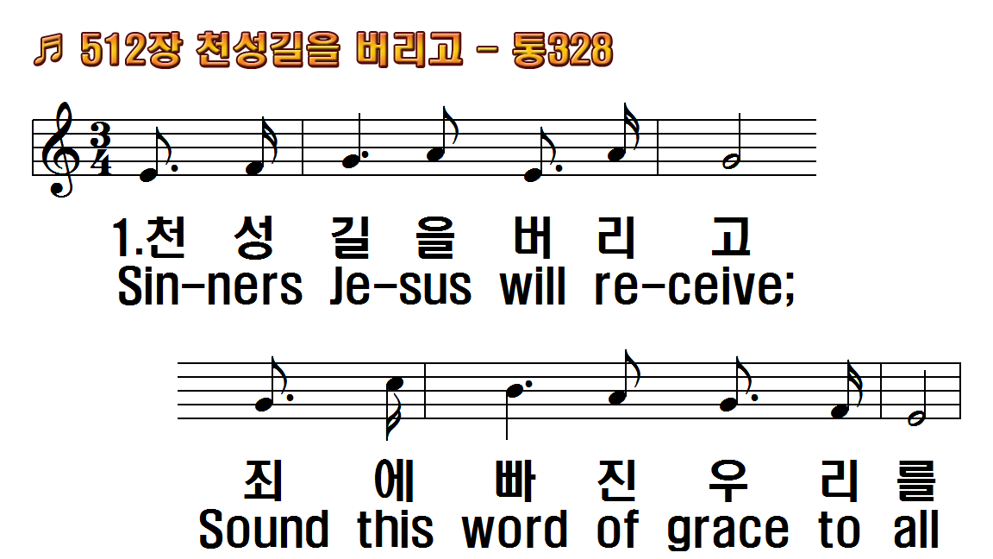
1.천성길을 버리고
2.모든 죄에 빠진 자
3.지금 맘이 편하고
4.죄인 영접하시니
후.항상 말씀전하라
1.Sinners Jesus will
2.Come, and He will
3.Now my heart
4.Christ receiveth sinful
R.Sing it o'er and o'er

Slide 2
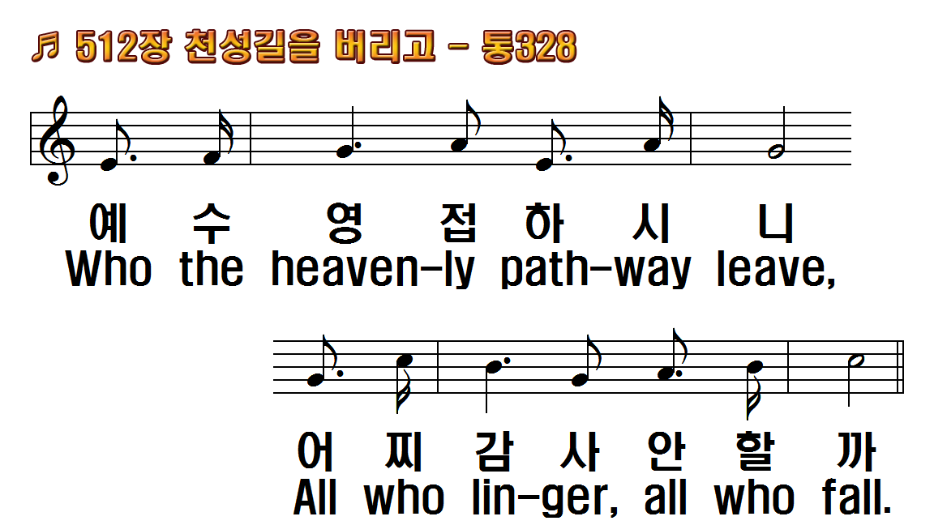
1.천성길을 버리고
2.모든 죄에 빠진 자
3.지금 맘이 편하고
4.죄인 영접하시니
후.항상 말씀전하라
1.Sinners Jesus will
2.Come, and He will
3.Now my heart
4.Christ receiveth sinful
R.Sing it o'er and o'er

Slide 3
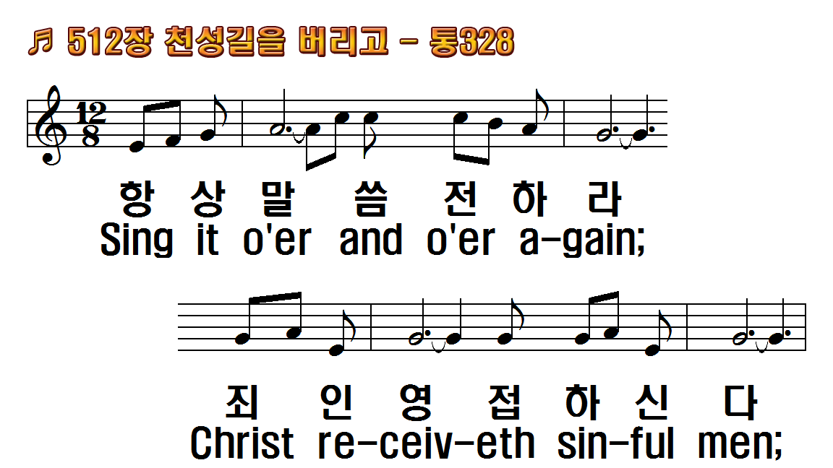
1.천성길을 버리고
2.모든 죄에 빠진 자
3.지금 맘이 편하고
4.죄인 영접하시니
후.항상 말씀전하라
1.Sinners Jesus will
2.Come, and He will
3.Now my heart
4.Christ receiveth sinful
R.Sing it o'er and o'er

Slide 4
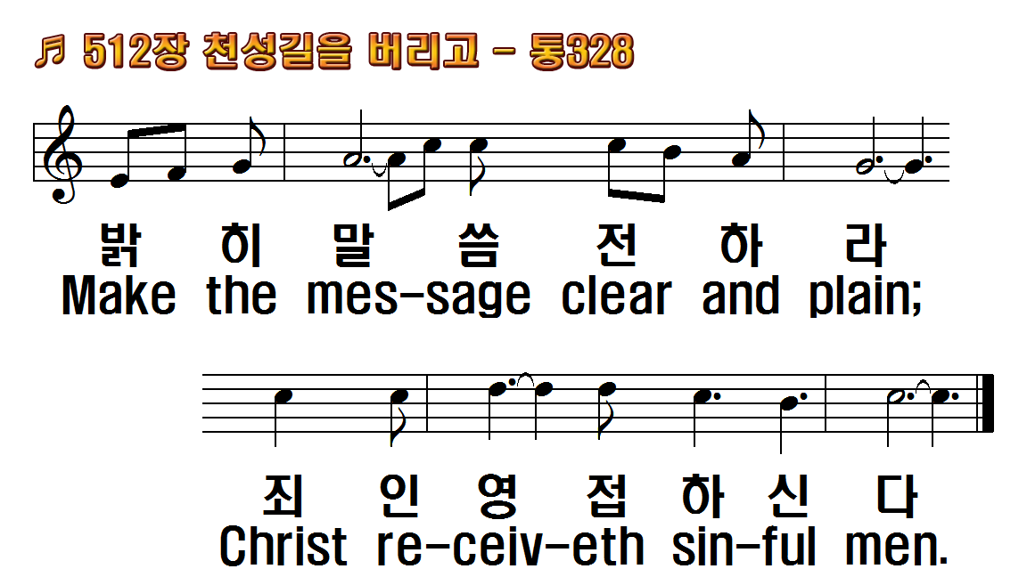
1.천성길을 버리고
2.모든 죄에 빠진 자
3.지금 맘이 편하고
4.죄인 영접하시니
후.항상 말씀전하라
1.Sinners Jesus will
2.Come, and He will
3.Now my heart
4.Christ receiveth sinful
R.Sing it o'er and o'er

Slide 5
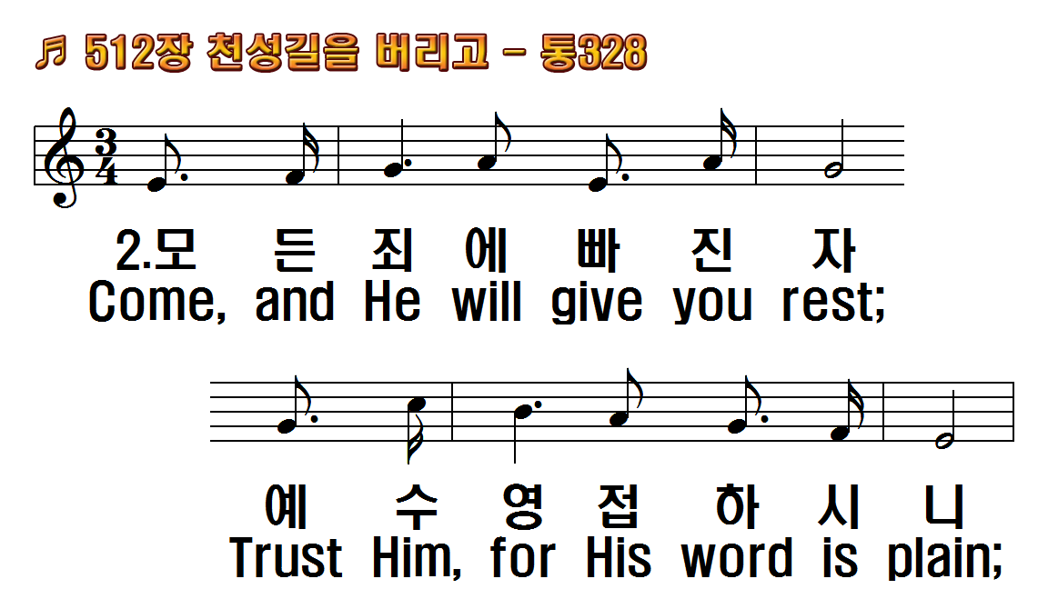
1.천성길을 버리고
2.모든 죄에 빠진 자
3.지금 맘이 편하고
4.죄인 영접하시니
후.항상 말씀전하라
1.Sinners Jesus will
2.Come, and He will
3.Now my heart
4.Christ receiveth sinful
R.Sing it o'er and o'er

Slide 6
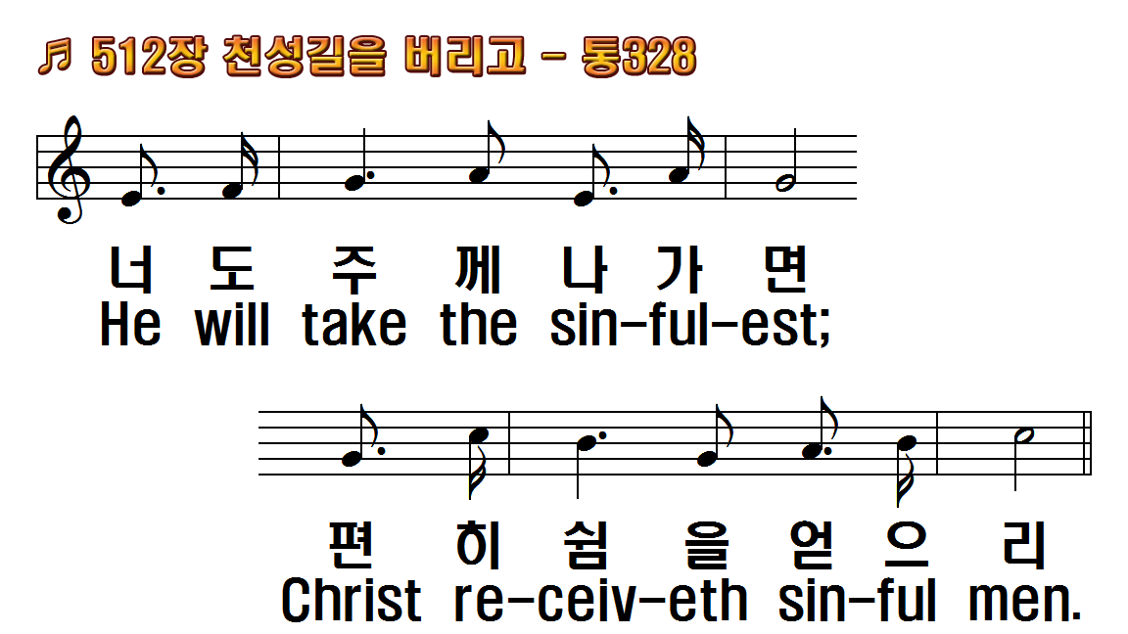
1.천성길을 버리고
2.모든 죄에 빠진 자
3.지금 맘이 편하고
4.죄인 영접하시니
후.항상 말씀전하라
1.Sinners Jesus will
2.Come, and He will
3.Now my heart
4.Christ receiveth sinful
R.Sing it o'er and o'er

Slide 7
1.천성길을 버리고
2.모든 죄에 빠진 자
3.지금 맘이 편하고
4.죄인 영접하시니
후.항상 말씀전하라
1.Sinners Jesus will
2.Come, and He will
3.Now my heart
4.Christ receiveth sinful
R.Sing it o'er and o'er

Slide 8
1.천성길을 버리고
2.모든 죄에 빠진 자
3.지금 맘이 편하고
4.죄인 영접하시니
후.항상 말씀전하라
1.Sinners Jesus will
2.Come, and He will
3.Now my heart
4.Christ receiveth sinful
R.Sing it o'er and o'er

Slide 9
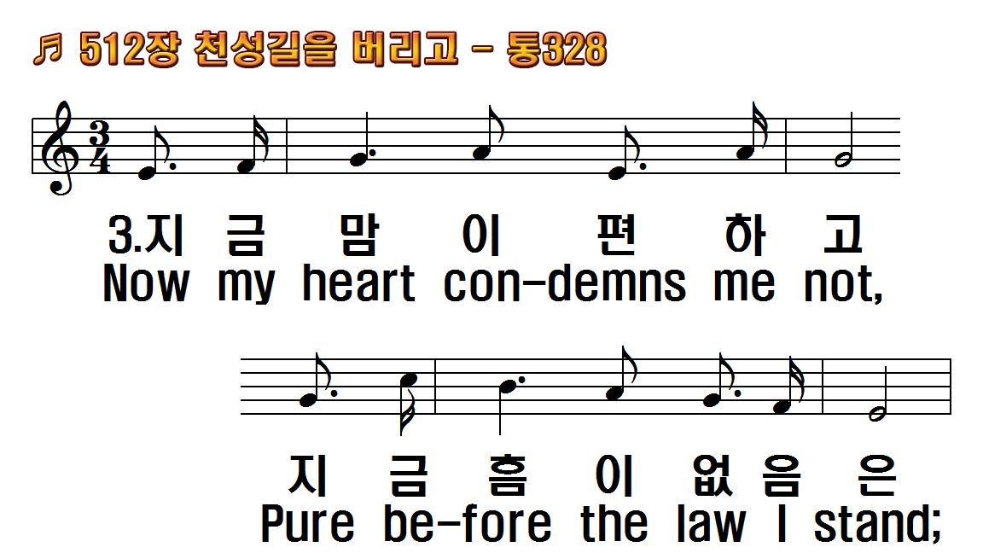
1.천성길을 버리고
2.모든 죄에 빠진 자
3.지금 맘이 편하고
4.죄인 영접하시니
후.항상 말씀전하라
1.Sinners Jesus will
2.Come, and He will
3.Now my heart
4.Christ receiveth sinful
R.Sing it o'er and o'er

Slide 10
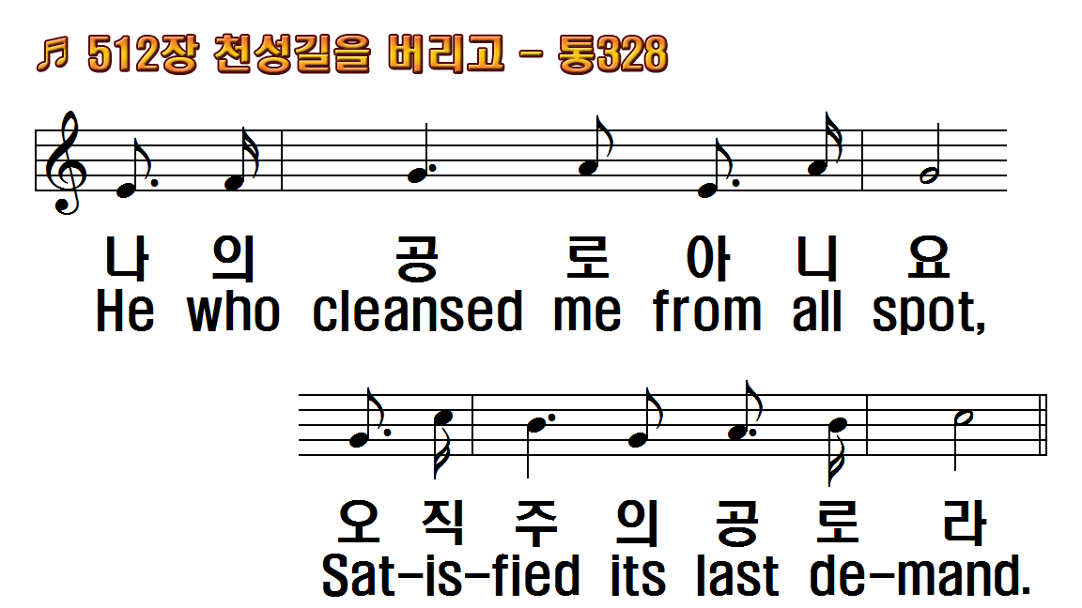
1.천성길을 버리고
2.모든 죄에 빠진 자
3.지금 맘이 편하고
4.죄인 영접하시니
후.항상 말씀전하라
1.Sinners Jesus will
2.Come, and He will
3.Now my heart
4.Christ receiveth sinful
R.Sing it o'er and o'er

Slide 11
1.천성길을 버리고
2.모든 죄에 빠진 자
3.지금 맘이 편하고
4.죄인 영접하시니
후.항상 말씀전하라
1.Sinners Jesus will
2.Come, and He will
3.Now my heart
4.Christ receiveth sinful
R.Sing it o'er and o'er

Slide 12
1.천성길을 버리고
2.모든 죄에 빠진 자
3.지금 맘이 편하고
4.죄인 영접하시니
후.항상 말씀전하라
1.Sinners Jesus will
2.Come, and He will
3.Now my heart
4.Christ receiveth sinful
R.Sing it o'er and o'er

Slide 13
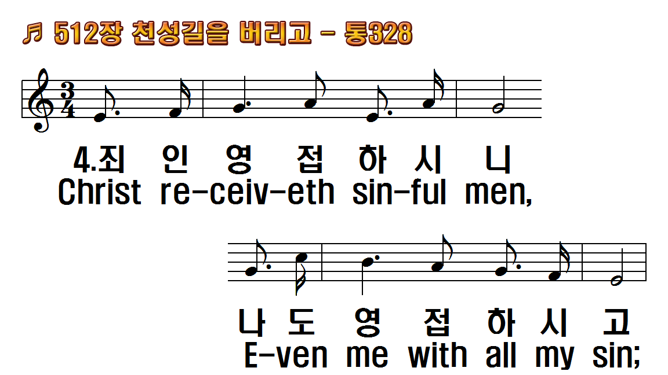
1.천성길을 버리고
2.모든 죄에 빠진 자
3.지금 맘이 편하고
4.죄인 영접하시니
후.항상 말씀전하라
1.Sinners Jesus will
2.Come, and He will
3.Now my heart
4.Christ receiveth sinful
R.Sing it o'er and o'er

Slide 14
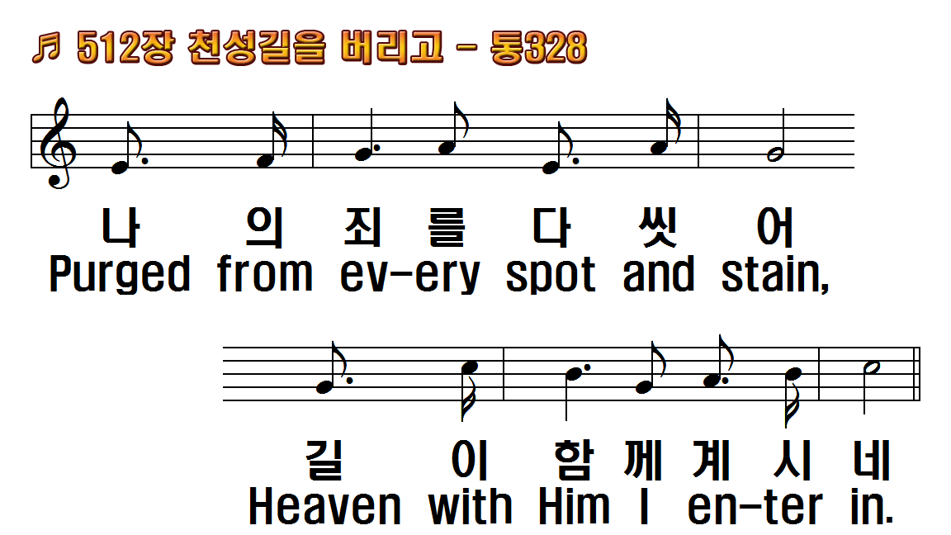
1.천성길을 버리고
2.모든 죄에 빠진 자
3.지금 맘이 편하고
4.죄인 영접하시니
후.항상 말씀전하라
1.Sinners Jesus will
2.Come, and He will
3.Now my heart
4.Christ receiveth sinful
R.Sing it o'er and o'er

Slide 15
1.천성길을 버리고
2.모든 죄에 빠진 자
3.지금 맘이 편하고
4.죄인 영접하시니
후.항상 말씀전하라
1.Sinners Jesus will
2.Come, and He will
3.Now my heart
4.Christ receiveth sinful
R.Sing it o'er and o'er

Slide 16
1.천성길을 버리고
2.모든 죄에 빠진 자
3.지금 맘이 편하고
4.죄인 영접하시니
후.항상 말씀전하라
1.Sinners Jesus will
2.Come, and He will
3.Now my heart
4.Christ receiveth sinful
R.Sing it o'er and o'er

Slide 17
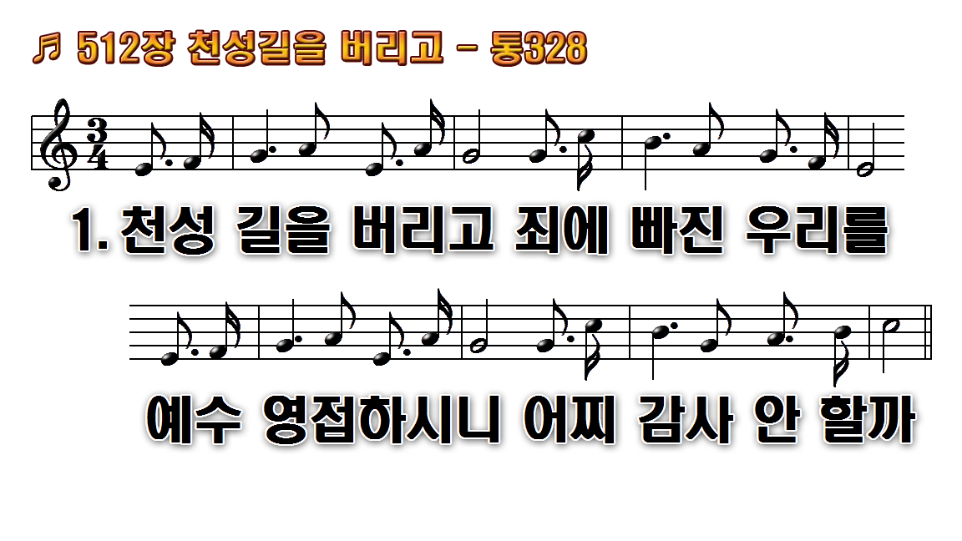
1.천성 길을 버리고 죄에 빠진
2.모든 죄에 빠진 자 예수
3.지금 맘이 편하고 지금 흠이
4.죄인 영접하시니 나도

Slide 18
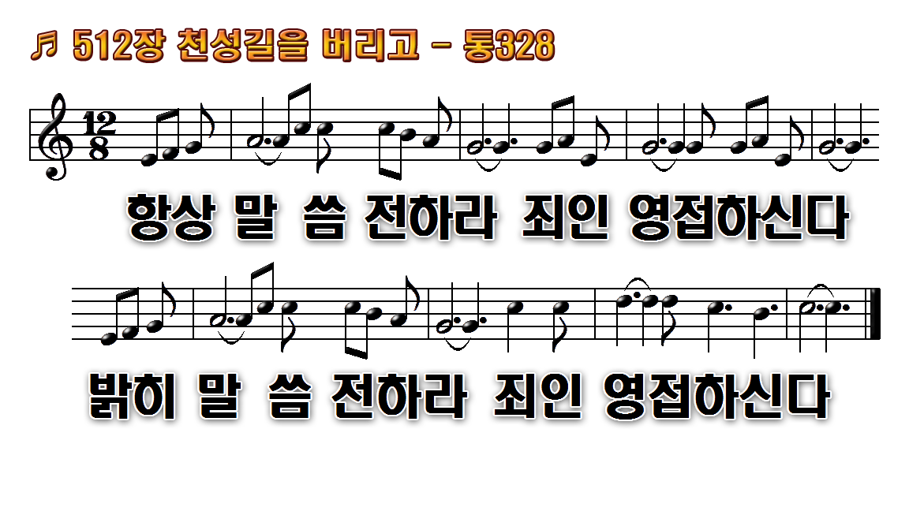
1.천성 길을 버리고 죄에 빠진
2.모든 죄에 빠진 자 예수
3.지금 맘이 편하고 지금 흠이
4.죄인 영접하시니 나도

Slide 19
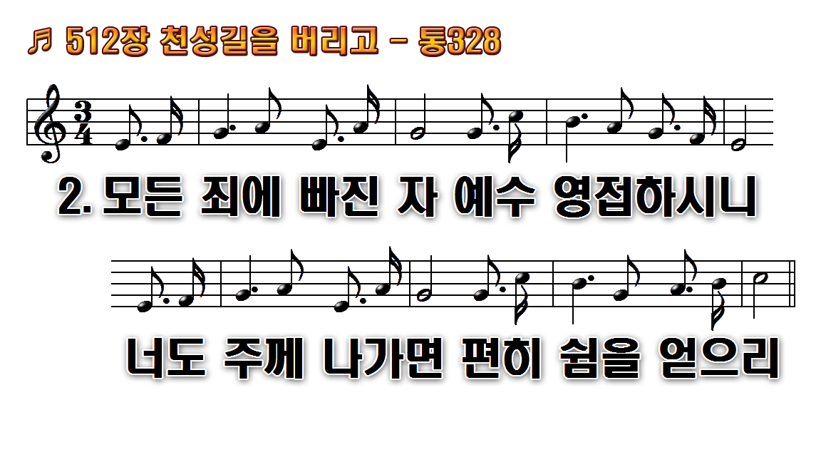
1.천성 길을 버리고 죄에 빠진
2.모든 죄에 빠진 자 예수
3.지금 맘이 편하고 지금 흠이
4.죄인 영접하시니 나도

Slide 20
1.천성 길을 버리고 죄에 빠진
2.모든 죄에 빠진 자 예수
3.지금 맘이 편하고 지금 흠이
4.죄인 영접하시니 나도

Slide 21
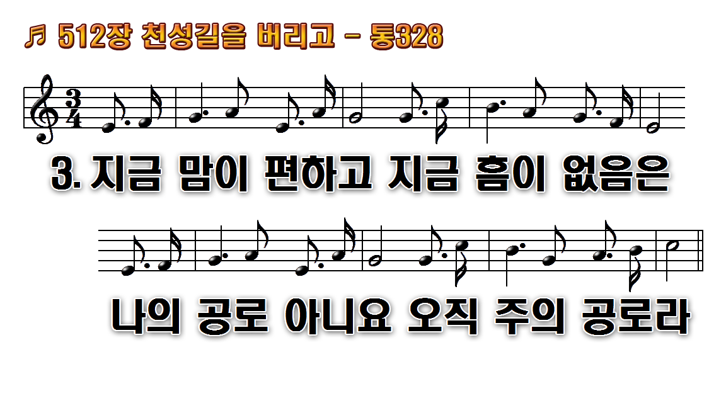
1.천성 길을 버리고 죄에 빠진
2.모든 죄에 빠진 자 예수
3.지금 맘이 편하고 지금 흠이
4.죄인 영접하시니 나도

Slide 22
1.천성 길을 버리고 죄에 빠진
2.모든 죄에 빠진 자 예수
3.지금 맘이 편하고 지금 흠이
4.죄인 영접하시니 나도

Slide 23
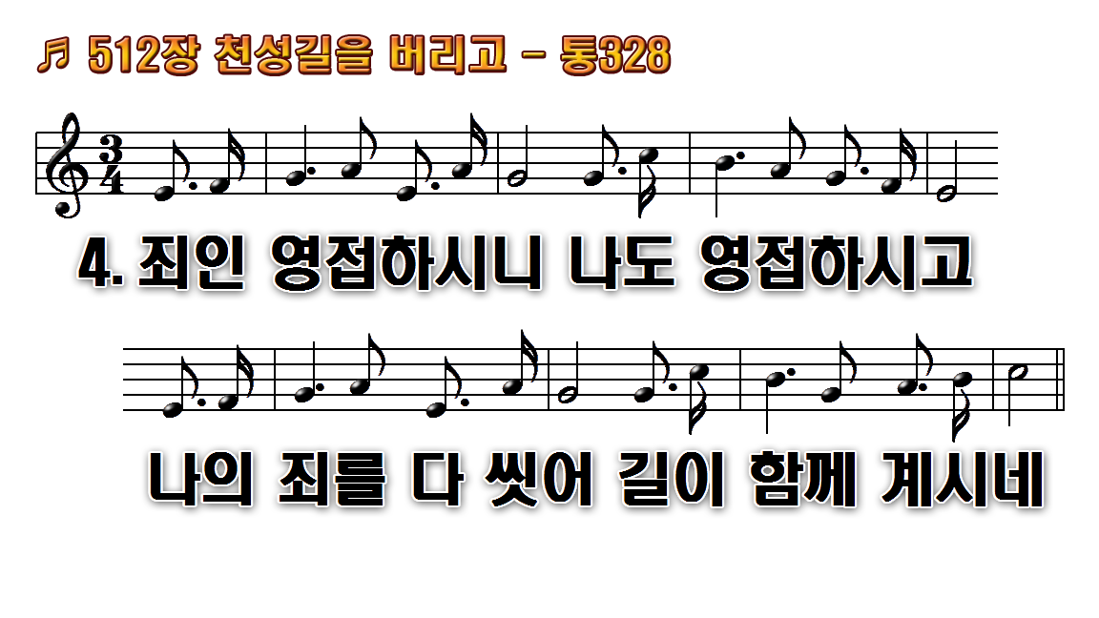
1.천성 길을 버리고 죄에 빠진
2.모든 죄에 빠진 자 예수
3.지금 맘이 편하고 지금 흠이
4.죄인 영접하시니 나도

Slide 24
1.천성 길을 버리고 죄에 빠진
2.모든 죄에 빠진 자 예수
3.지금 맘이 편하고 지금 흠이
4.죄인 영접하시니 나도

